Slide 1






Slide 2




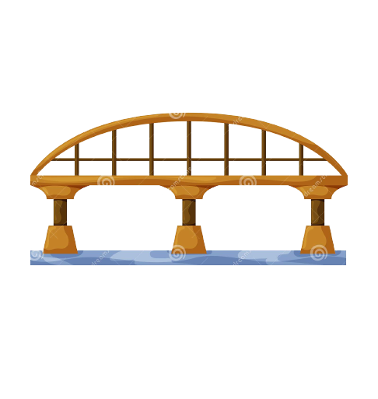









Cảm ơn các bạn rất nhiều!
Notes:
Bấm vào số để ra câu hỏi, trả lời xong bấm ngôi nhà quay về, rồi bấm enter hoặc click chuột 1 cái để xây cầu. Xây cầu xong bấm go để các bạn nhỏ đi sang
Trả lời xong hết bấm vào ngôi nhà để đến bài mới

Slide 3


Đặt tính rồi tính
243
2
x
4
8
6

Slide 4
Đặt tính rồi tính
162
4
x
6
4
8

Slide 5






Thứ … ngày … tháng … năm ….
TOÁN

Slide 6


Slide 7
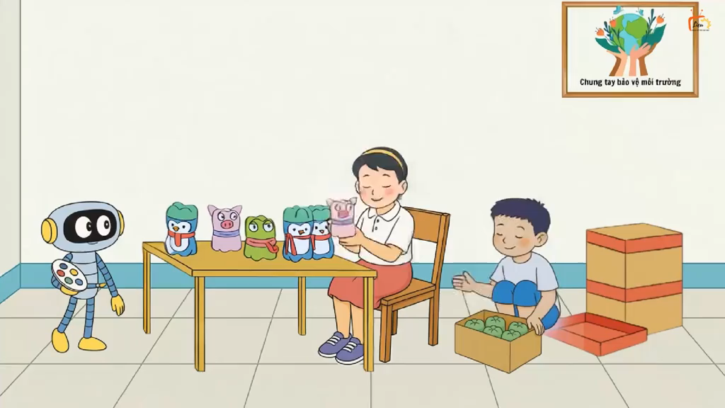

Slide 8

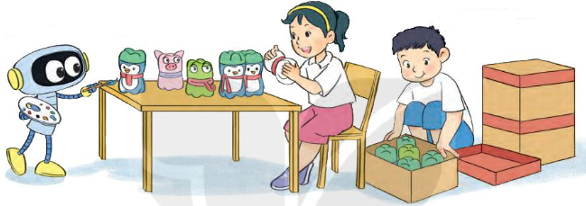
Với 312 vỏ chai thì chúng mình sẽ làm được bao nhiêu đồ chơi nhỉ
Xếp số đồ chơi sẽ làm được vào các hộp, mỗi hộp có 5 đồ chơi thì được bao nhiêu hộp và còn dư mấy đồ chơi?
Mỗi đồ chơi làm từ 2 vỏ chai.

Slide 9
a)
312 : 2 = ?
3 chia 2 được 1, viết 1
1 nhân 2 bằng 2, 3 trừ 2 bằng 1.
312
2
2
1
5
1
1
6
Hạ 1, được 11; 11 chia 2 được 5, viết 5.
5 nhân 2 bằng 10, 11 trừ 10 bằng 1.
10
1
2
12
Hạ 2, được 12; 12 chia 2 được 6, viết 6.
6 nhân 2 bằng 12, 12 trừ 12 bằng 0.
0
312 : 2 = 156

Slide 10
b)
156 : 5 = ?
156
5
15 chia 5 được 3, viết 3.
3 nhân 5 bằng 15; 15 trừ 15 bằng 0.
15
3
0
6
1
5
Hạ 6; 6 chia 5 được 1, viết 1.
1 nhân 5 bằng 5; 6 trừ 5 bằng 1.
1
156 : 5 = 31 (dư 1)

Slide 11

1
Tính
a)
381
3
554
4
625
5
3
4
3
1
1
8
5
2
7
1
5
2
1
0
5
8
1
2
12
6
10
4
3
2
1
5
2
21
32
25
0
2
0

Slide 12
1
Tính
b)
237
5
428
6
371
7
20
42
1
4
7
35
7
5
3
0
8
3
7
6
2
1
35
21
2
2
0

Slide 13
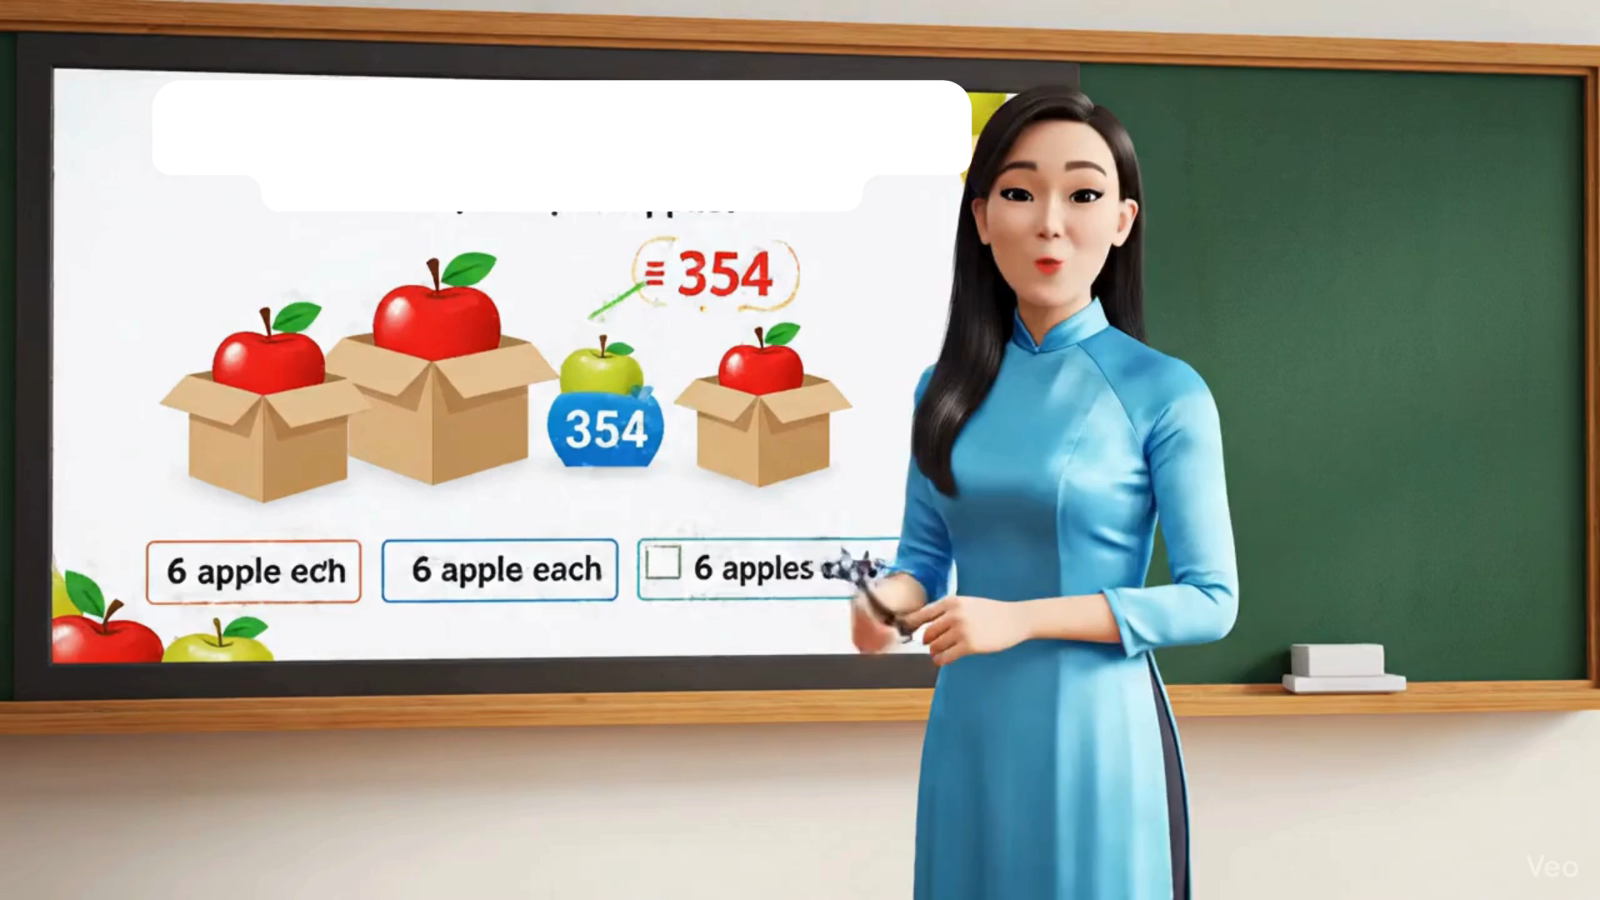

Slide 14
2
Một cửa hàng có 354 quả táo. Người ta đã đóng số táo đó vào các hộp, mỗi hộp có 6 quả táo. Hỏi cửa hàng đã đóng được bao nhiêu hộp táo như vậy?
Bài giải:
Cửa hàng đóng được số hộp táo là:
354 : 6 = 59 (hộp)
Đáp số: 59 hộp táo

Slide 15
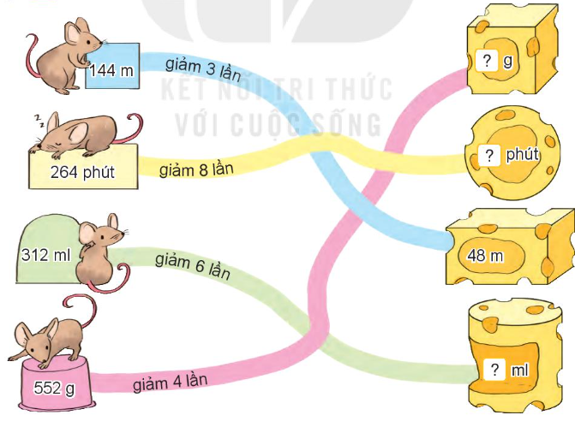
3
Số
264
8
24
3
138
2
4
3
24
552
4
0
4
33
1
3
8
1
5
12
312
6
3
2
30
32
1
2
5
2
0
12
52
0

Slide 16



